Slide 1
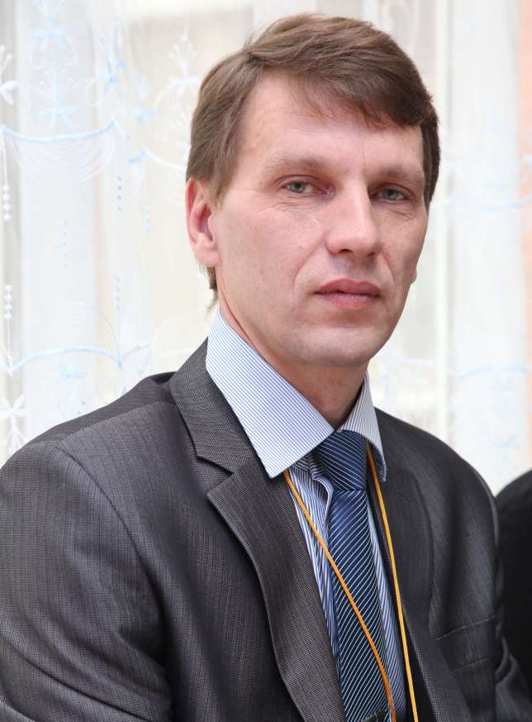
Обобщение педагогического опыта
учителя трудового обучения высшей квалификационной категории по профессии «Монтажник радиоэлектронной аппаратуры» МБОУ ДД г. Владимира «ГМУК №2»
ЗИНЯКОВА Василия Николаевича

Slide 2
Тема опыта:
«Метод проектов как эффективный способ развития творческих способностей учащихся»

Slide 3
Условия возникновения и становления опыта
неудовлетворенность традиционной организацией взаимодействия между учителем и учеником на уроке;
пассивность части учащихся как на учебных занятиях, так и во внеурочной деятельности по предмету;
увеличивающаяся тенденция потребления знаний учащимися в готовом виде из-за низкой сформированности общеучебных умений и навыков, универсальных способов деятельности;
невозможность в полной мере реализовать творческий потенциал учащегося в традиционной системе обучения.

Slide 4
Актуальность опыта
Технология метода проектов позволяет успешно развивать творческое мышление и позволяет успешно решать следующие проблемы в обучении:
низкая мотивация к обучению;
формирование механизма самореализации личности;
возможность интеграции знаний по различным предметам;
низкий уровень коммуникативных и организаторских способностей;
недостаточный уровень практической направленности обучения.

Slide 5
Новизна опыта
Использование ИКТ при выполнении проектных работ по радиотехнике в учебном комбинате с учениками разного уровня подготовки и способностями.
Использование выполненных учащимися проектных работ в качестве наглядного и дидактического материала к урокам.

Slide 6
Ведущая педагогическая идея
Если метод проектов сделать постоянной составляющей частью образовательного процесса, то будут созданы условия для развития творческих способностей учащихся, которые в свою очередь будут способствовать:
формированию и развитию внутренней мотивации учащихся к изучению радиотехники как науки;
повышению мыслительной активности учащихся и приобретению навыков логического мышления;
речевому развитию учащихся, совершенствованию коммуникативной компетенции в целом;
развитию индивидуальных особенностей учащихся, их самостоятельности, потребности в самообразовании.

Slide 7
Основные этапы совместной деятельности учителя и учащихся над творческим проектом
Постановка проблемы
Исследование, взаимодействие идей
Обоснование темы проекта
Исследование объекта проектирования
Развитие идеи
Технологическое изготовление изделия
Анализ и оценка работ

Slide 8
Результативность опыта
Городская выставка технического творчества, 2010 год:
3 место, проект «Стереофонический УКВ радиоприемник»

Slide 9
Городская выставка технического творчества, 2011 год

Slide 10
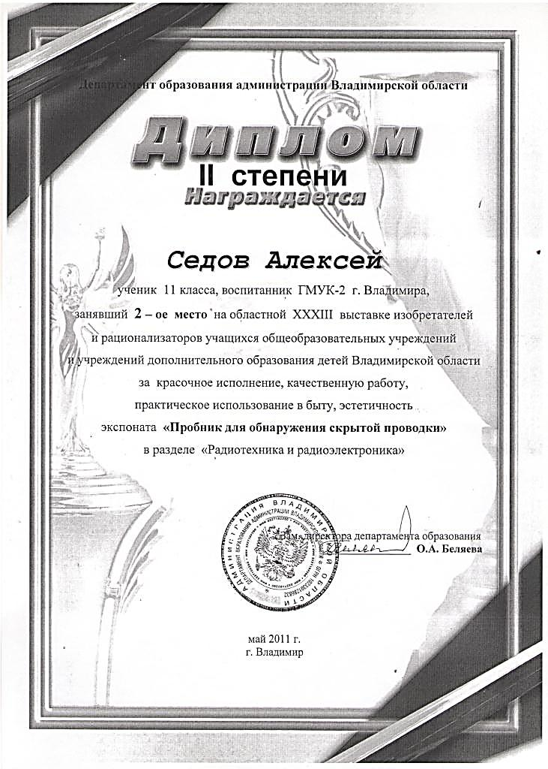
Областная выставка технического творчества, 2011 год

Slide 11
Городская выставка технического творчества, 2012 год

Slide 12
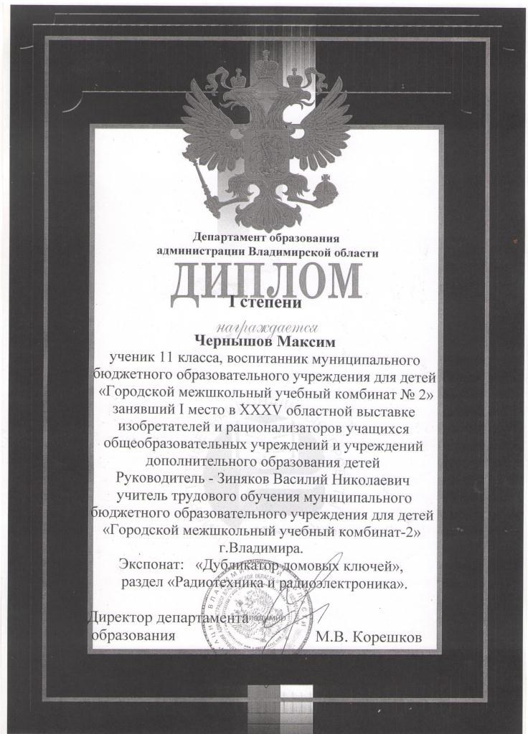
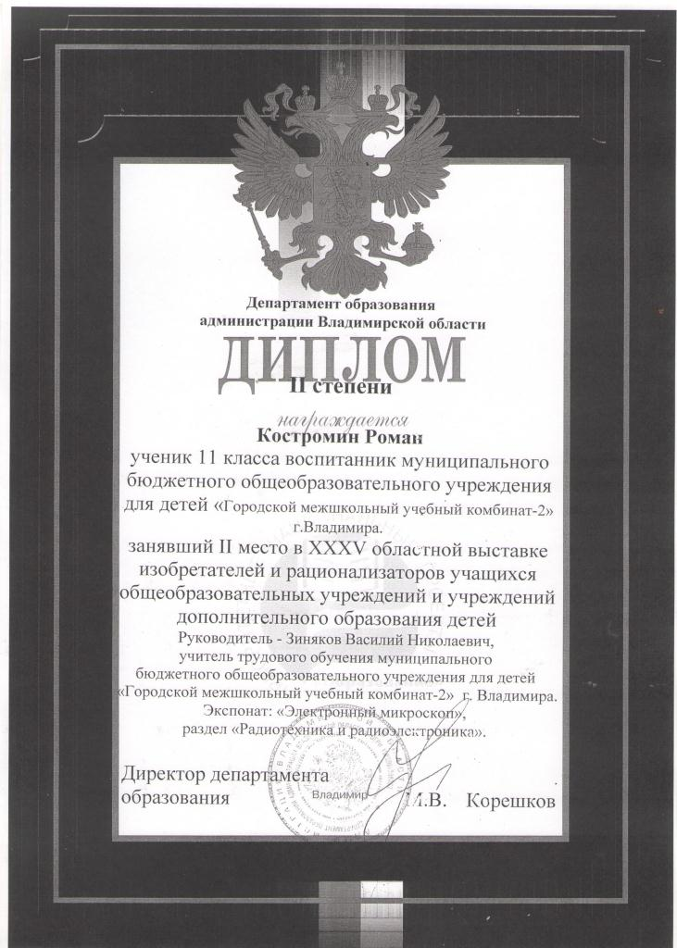
Областная выставка технического творчества, 2012 год

Slide 13
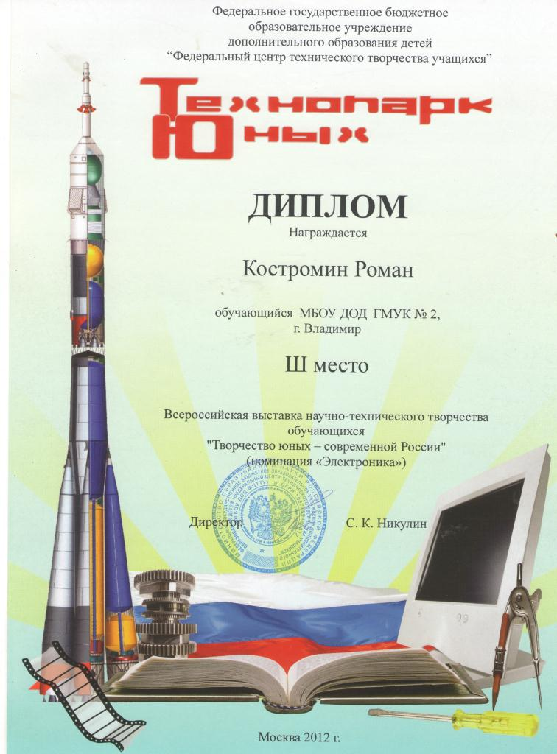
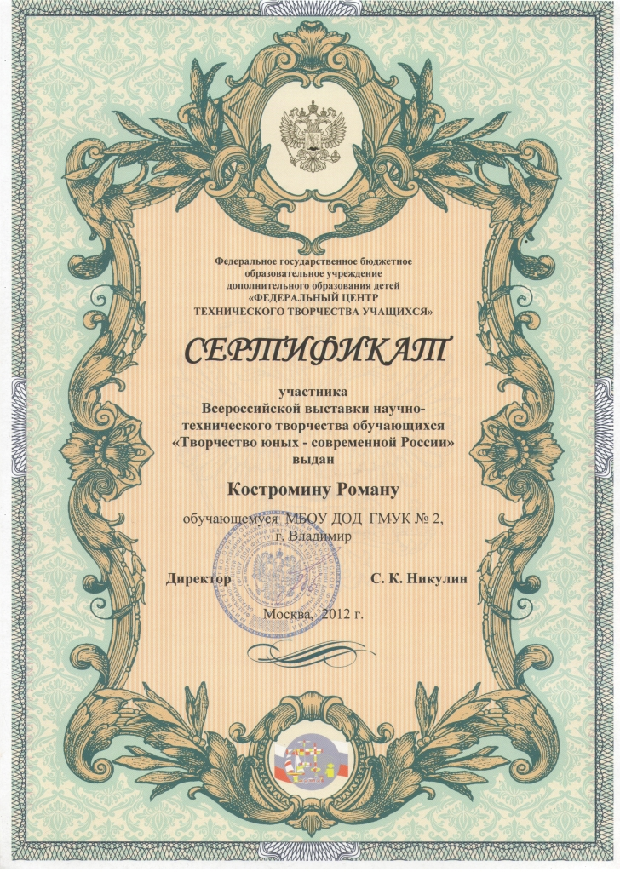
Всероссийская выставка научно-технического творчества «Творчество юных - современной России», 2012 год

Slide 14
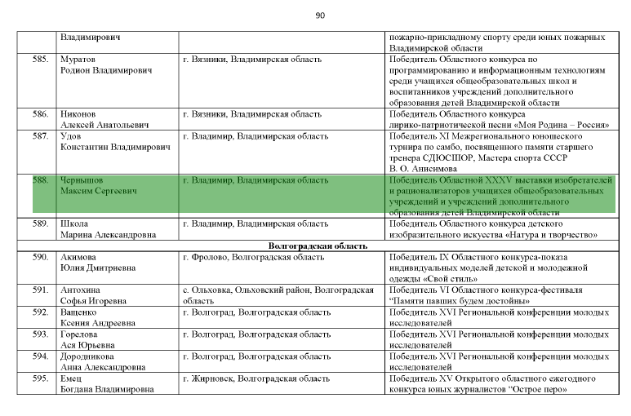
Учащийся 11 класса Чернышов Максим стал лауреатом (призером) премии поддержки талантливой молодежи национального проекта «Образование», 2012 год

Slide 15
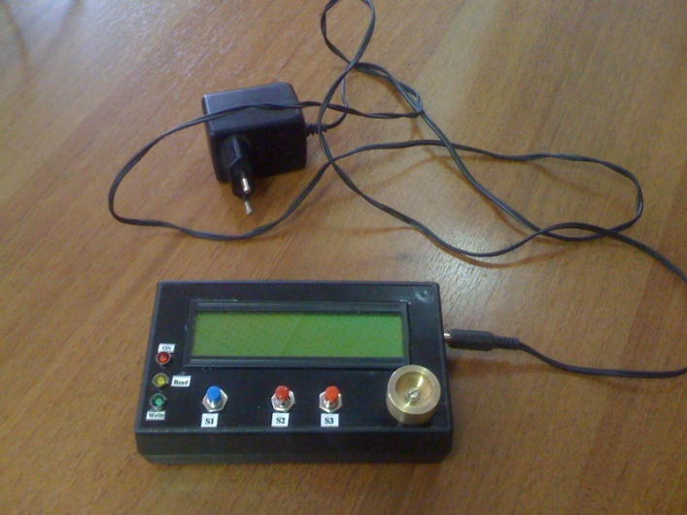
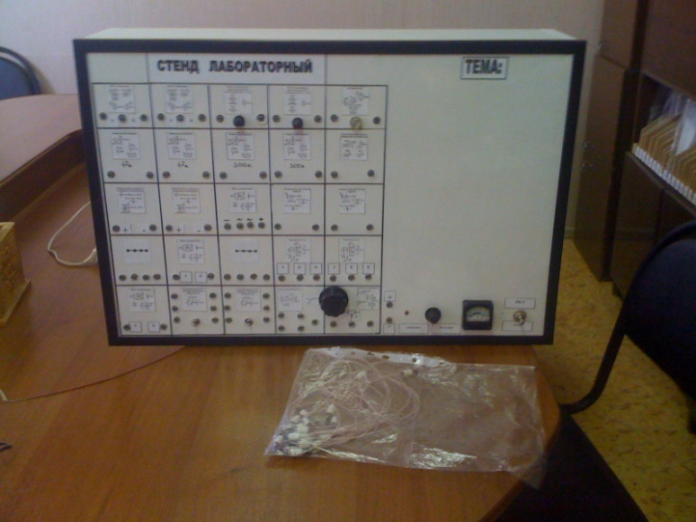
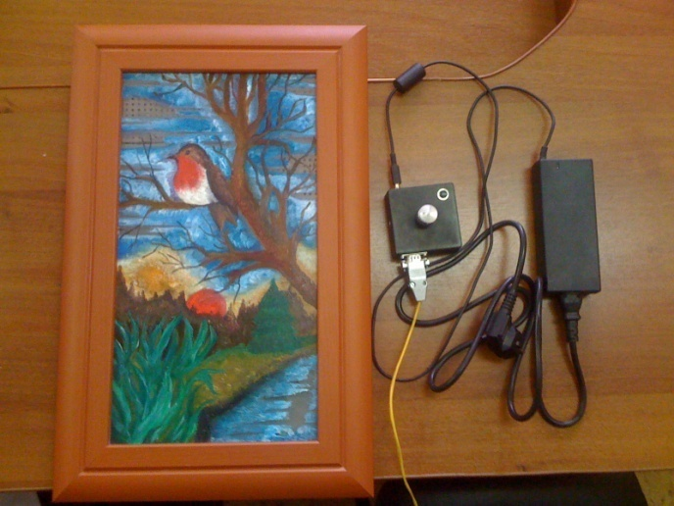
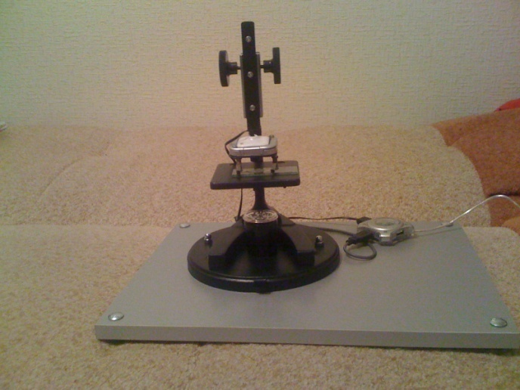
Проектные работы

